Slide 1
< Методы обеспечения безопасности и контроля доступа к ИИ системам />

Slide 2
< Способы />
Аутенфикация
Удостоверение личности пользователя
Авторизация
Определение возможных действий пользователя в системе
Шифрование
Защита конфиденциальной информации от несанкционированного доступа
Блокчейн
Цепочка блоков, содержащая информацию о действиях в системе

Slide 3
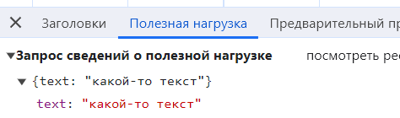
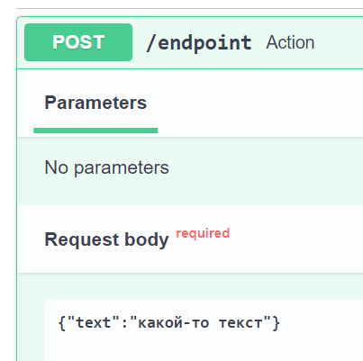
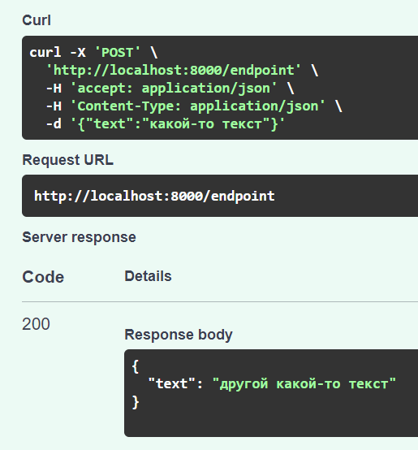
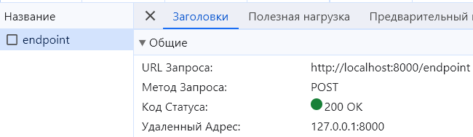
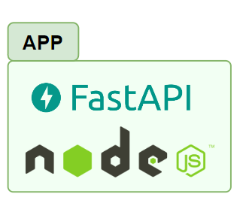
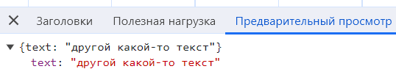
< Пример API />

Slide 4
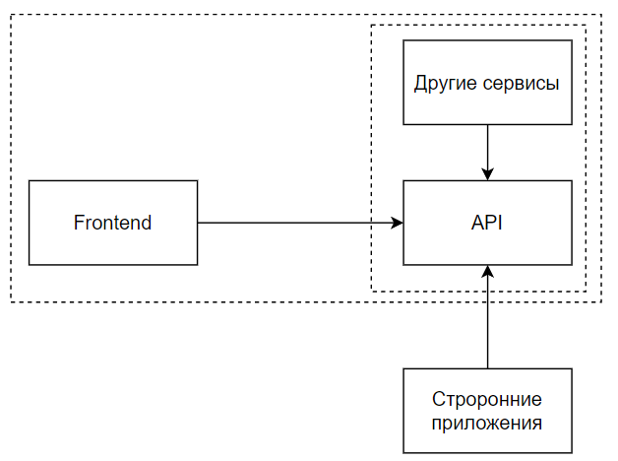
< Взаимодействие с API />

Slide 5
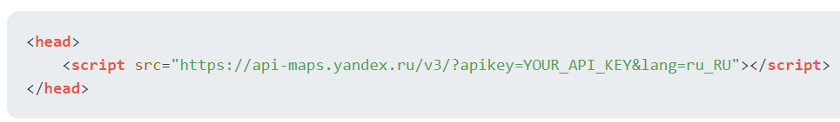
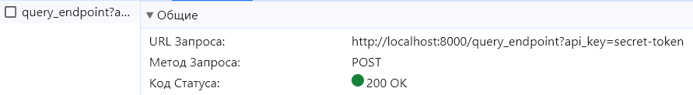
< Ключ API />

Slide 6
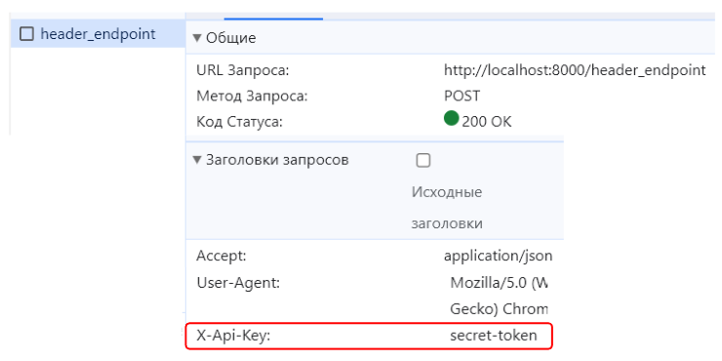
< Ключ API />

Slide 7
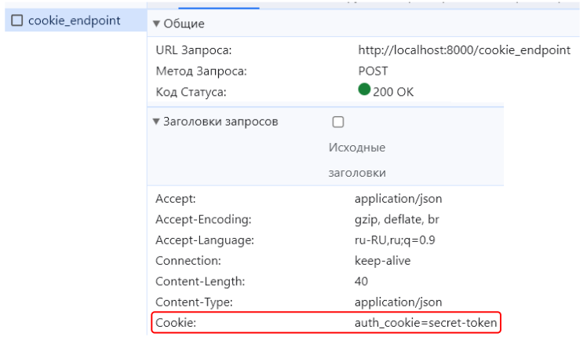
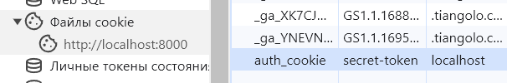
< Ключ API />

Slide 8
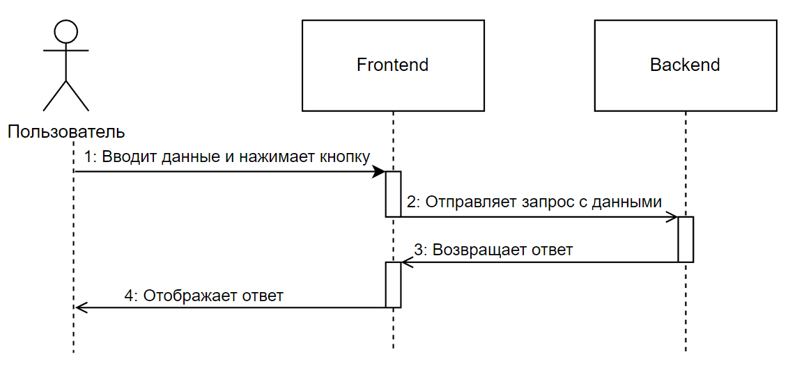
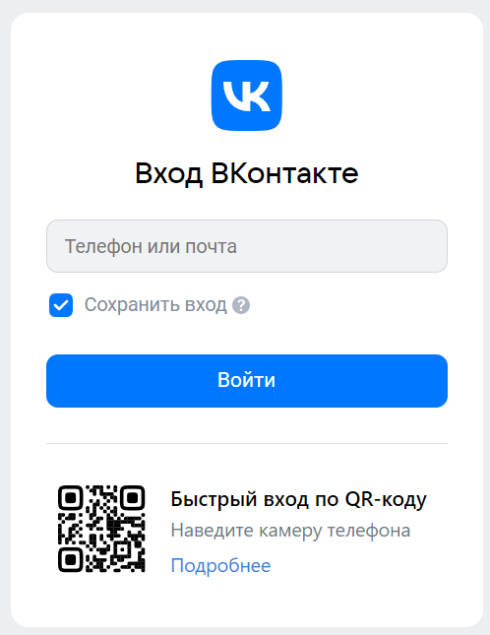
< Логин-пароль />

Slide 9
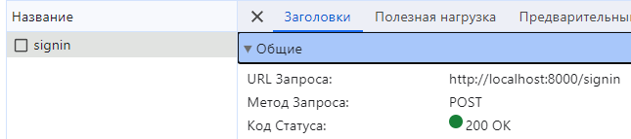
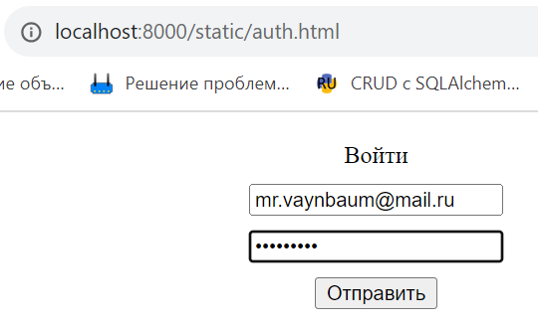
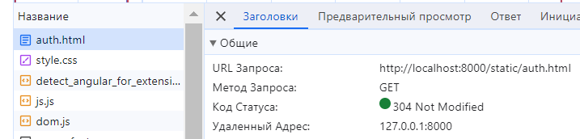
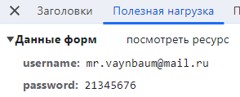
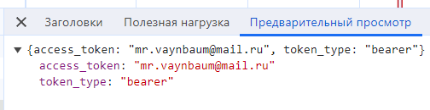
< Логин-пароль />

Slide 10
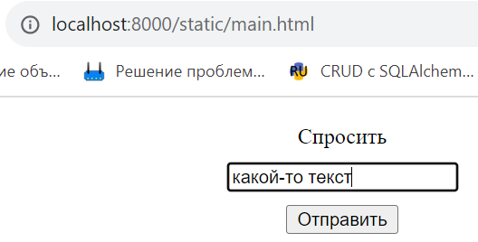
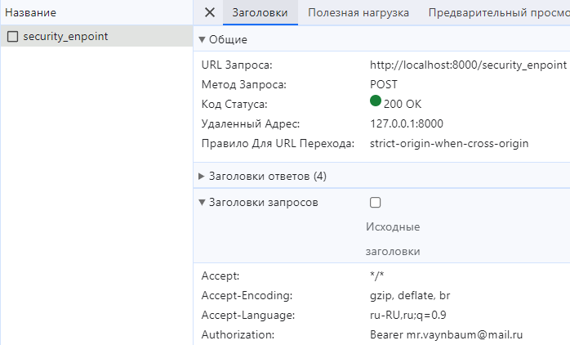
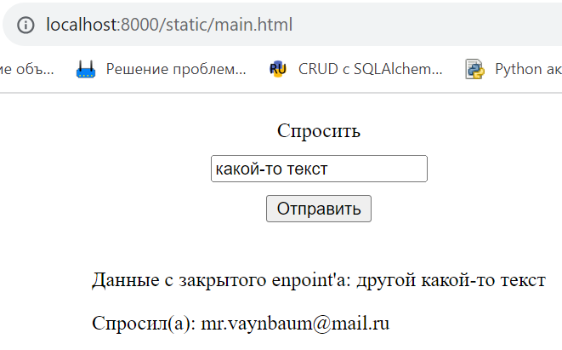
< Защищенный ресурс />

Slide 11
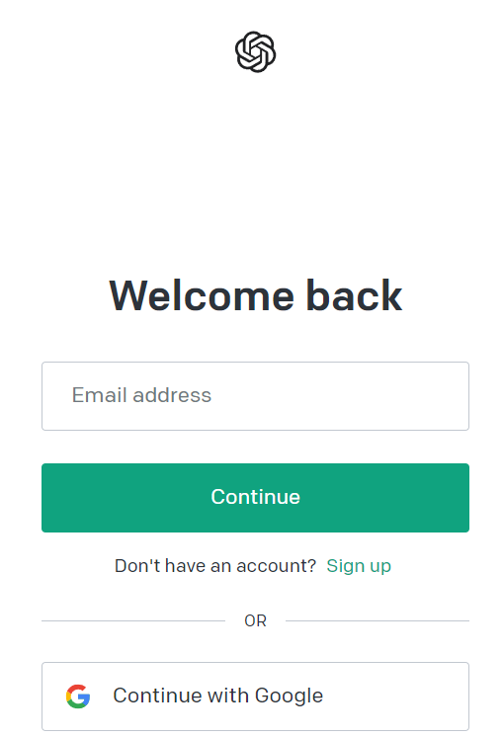
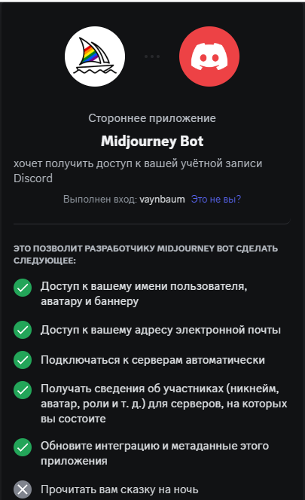


< Войти с помощью… />

Slide 12
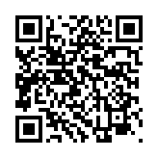
< Роли OAuth2.0 />
Владелец ресурса
Пользователь
Клиент
Осуществляет доступ к аккаунту пользователя
Сервер ресурсов
Хранит защищённые данные
Авторизационный сервер
Проверяет подлинность информации, создает токены
Статья на Хабр про Oauth и OpenID Connect →

Slide 13
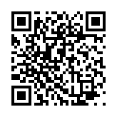
< Потоки />
Код авторизации (Authorization Code)+ PKCE
Неявный (Implicit)
Учётные данные владельца ресурса (Resource Owner Password Credentials)
Учётные данные клиента (Client Credentials)
Авторизации устройств (Device authorization)
Статья на Хабр про Oauth →

Slide 14
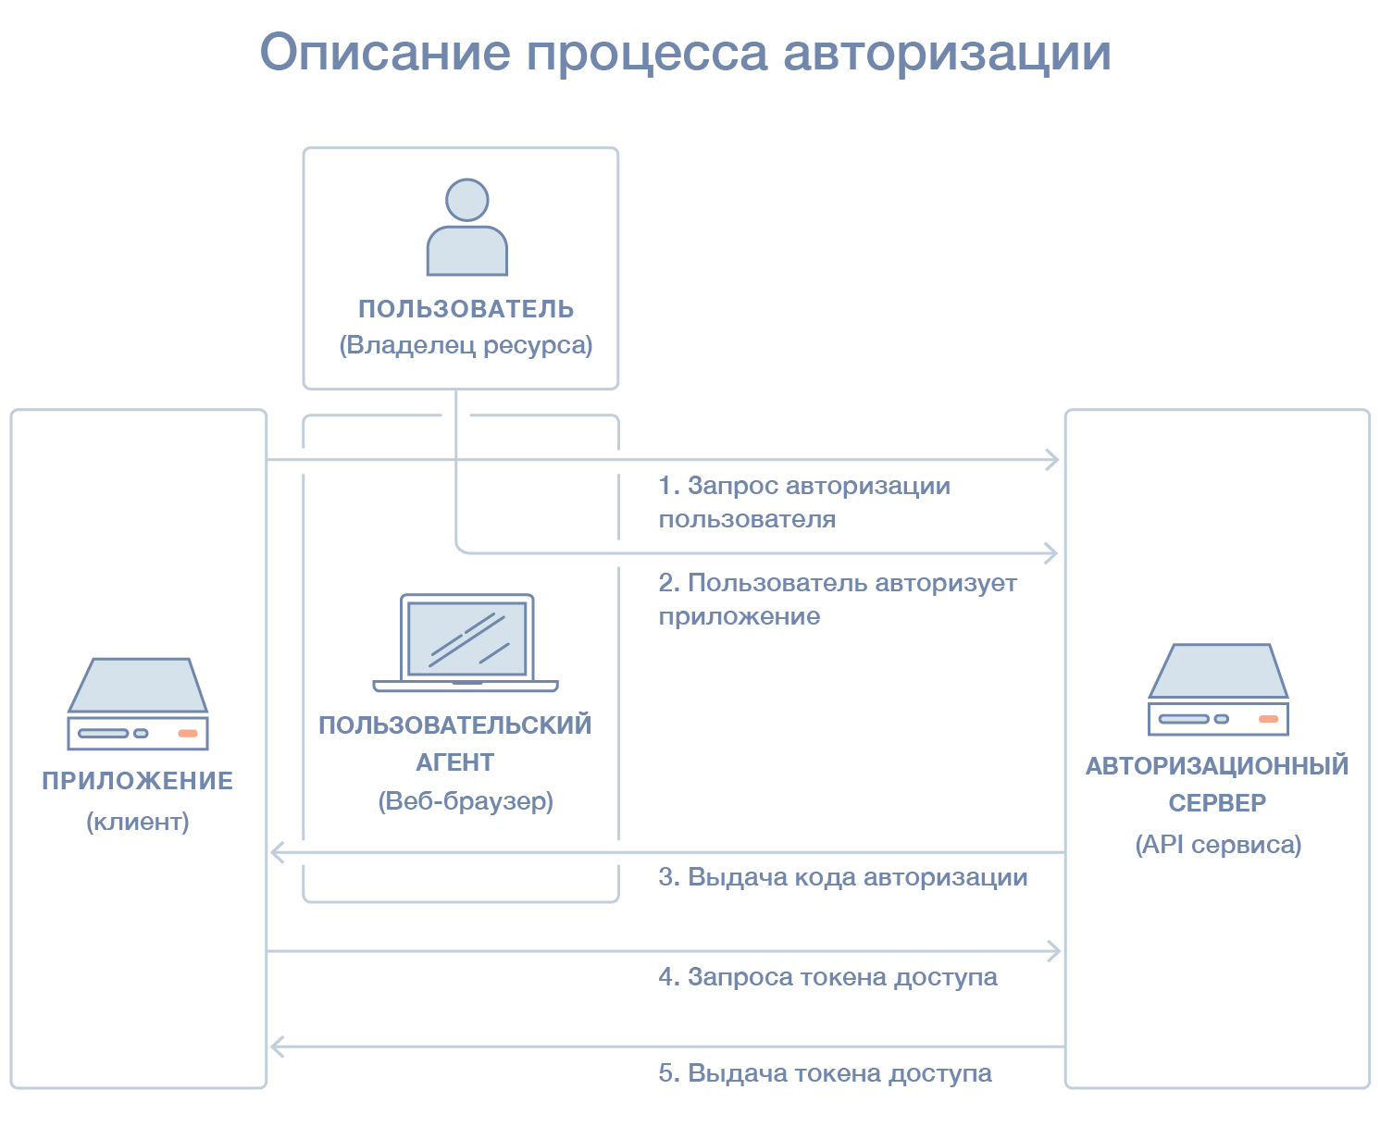
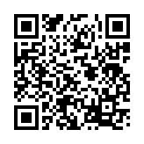
< Код авторизации />
Статья на DigitalOcean про Oauth →

Slide 15
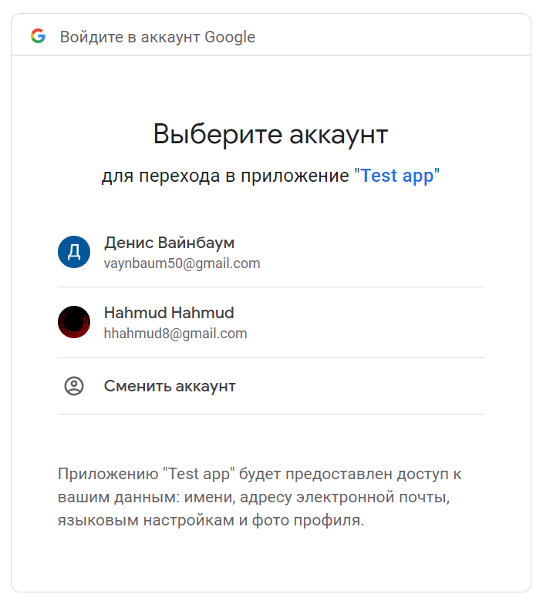
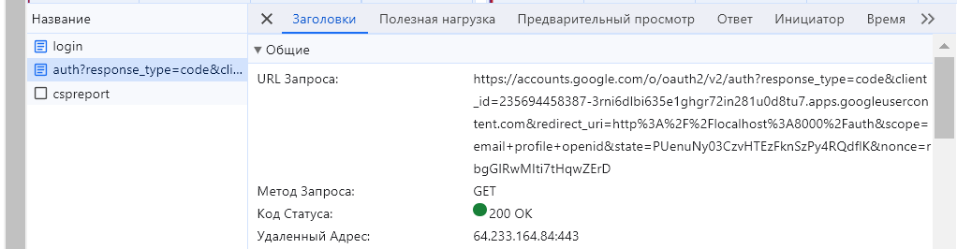
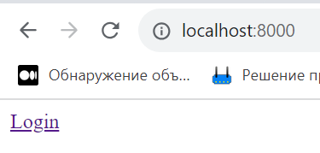
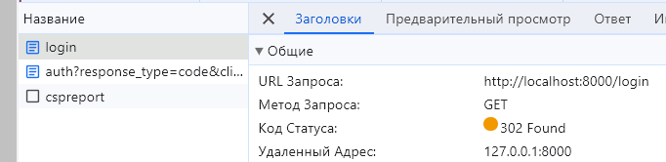
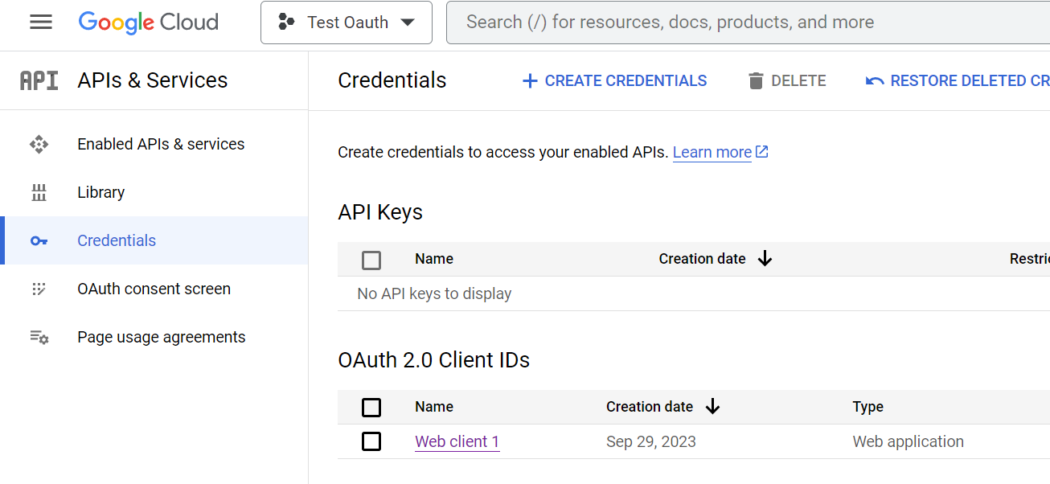
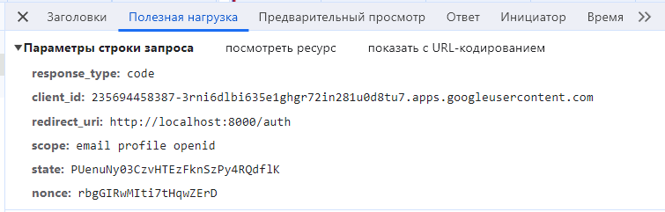
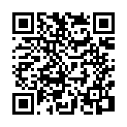
< Код авторизации />
Реализация входа через Google аккаунт →

Slide 16
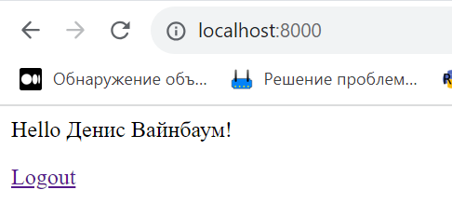
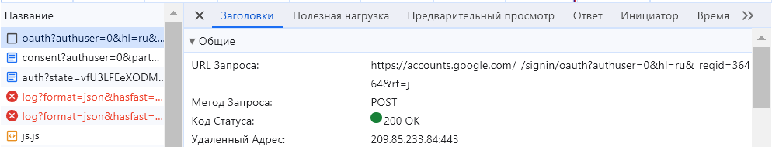
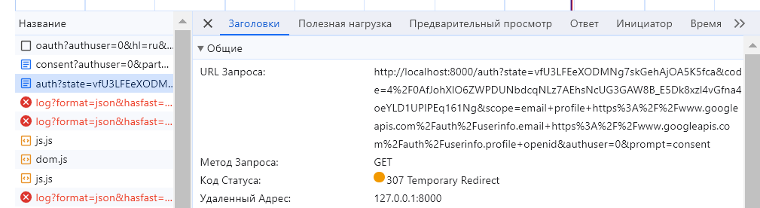
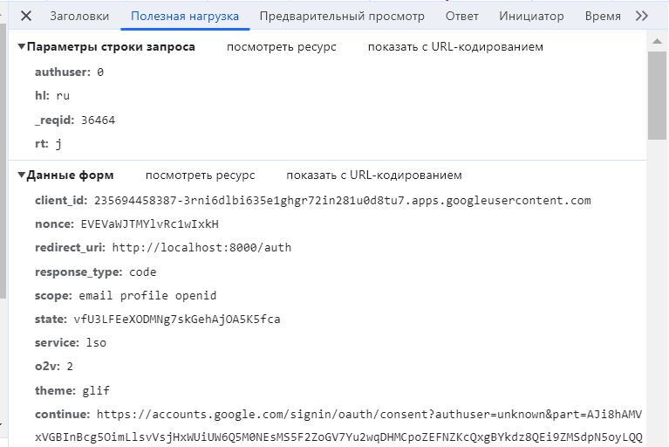
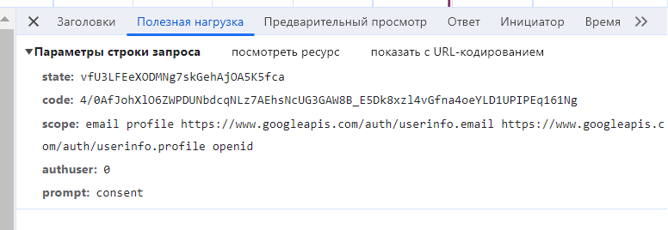
< Код авторизации />

Slide 17
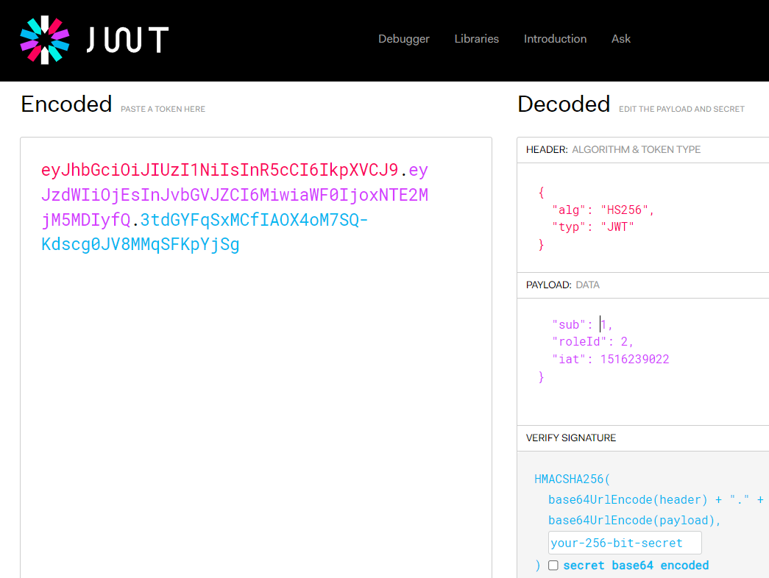
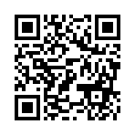
< Токен />
Передача токена:
Через cookie
Внутри заголовка Authorization (Bearer)
Стратегии:
Хранение в БД
JSON Web Token (JWT)
Хранилище Redis
Статья на Хабр про JWT токены →

Slide 18
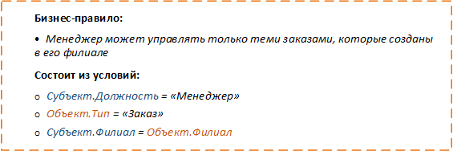
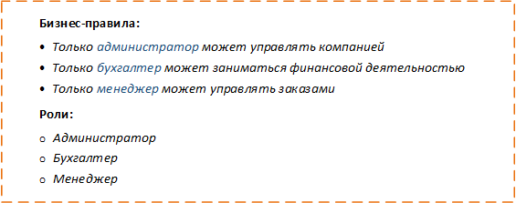
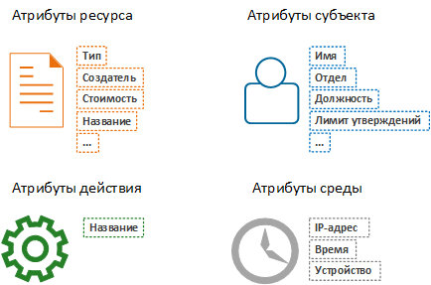
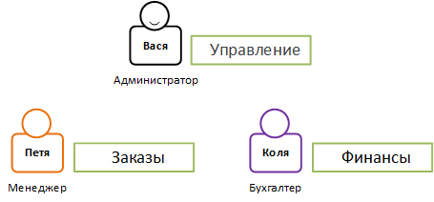
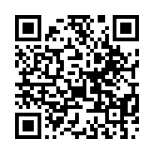
< Разграничение />
← Статья на Хабр про RBAC и ABAC

Slide 19
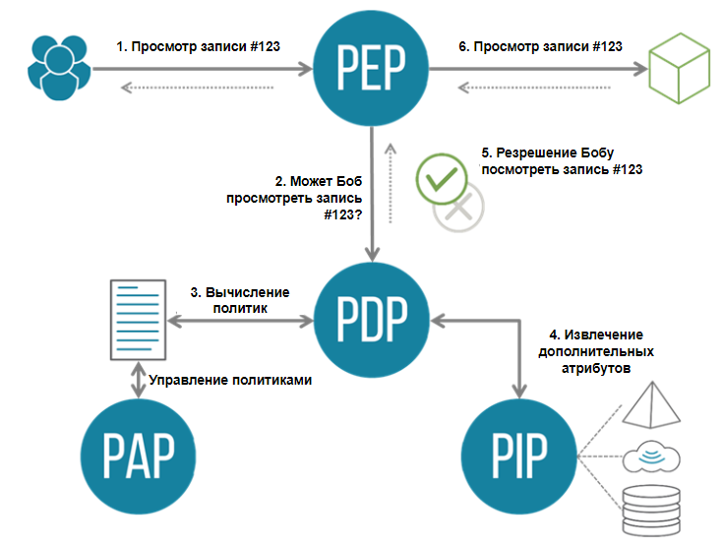
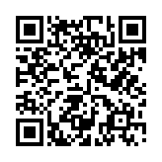
< Стандарт XACML />
Статья на Хабр про XACML →

Slide 20




< Решения />
FastAPI Users

Slide 21
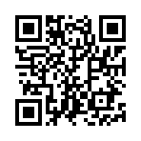
< Вопросы? />
Репозиторий на GitHub →

